Slide 1
Nesnoïd
Kévin Baumeyer - Sébastien Erfani – Lisa Jaafar – Yohann Jolain – Robin Biechy

Slide 2
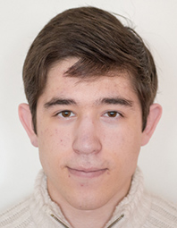
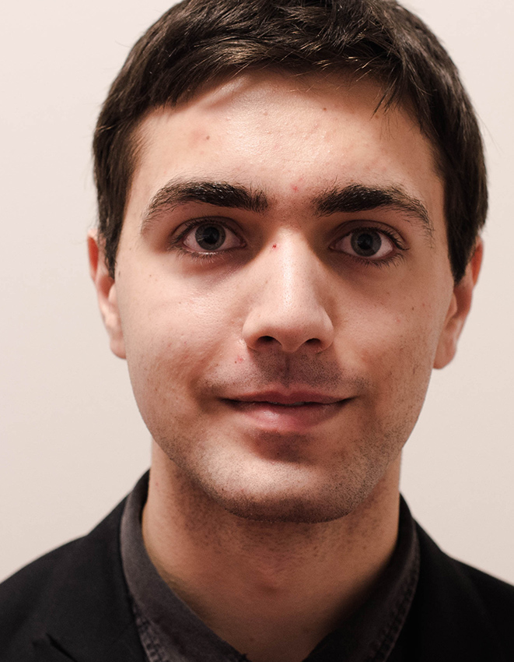

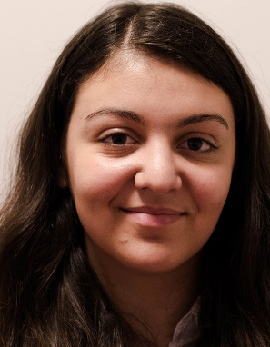

L’ÉQUIPE DE DEVIANT SQUAD
Sébastien Erfani
Chef de projet
É
Kévin Baumeyer
Développeur
É
Yohann Jolain
Expert Assembleur
Lisa Jaafar
Développeur Junior
É
Robin Biechy
Designer
É

Slide 3
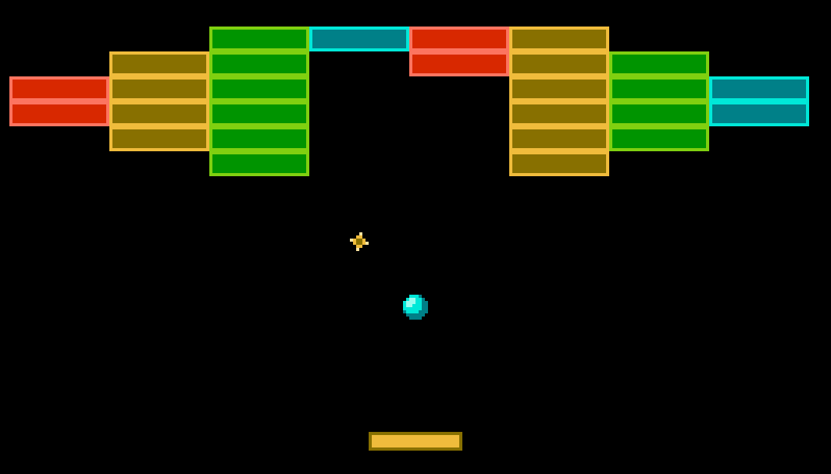
SOMMAIRE
Le Jeu
Contrôles
Fonctionnalités
Évolutions
Devis
É

Slide 4
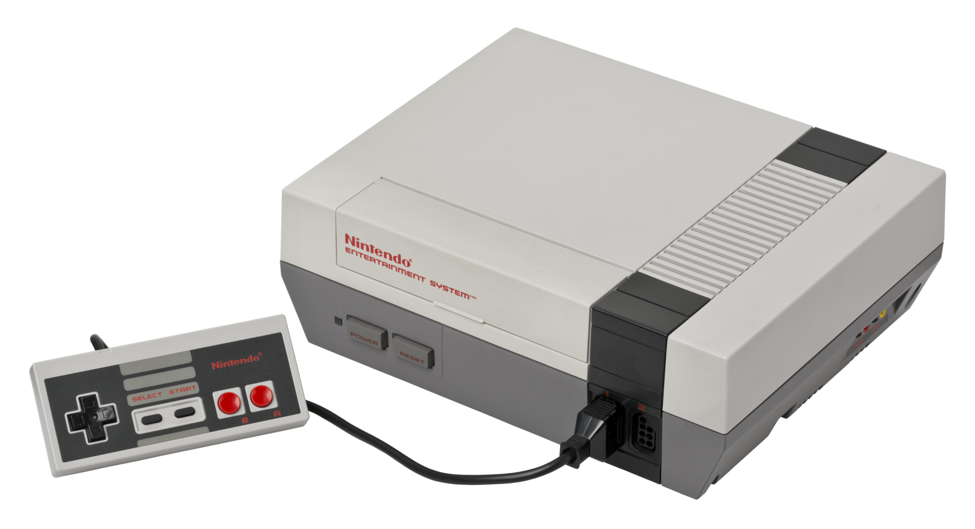
LE JEU
Arkanoïd
But: casser toutes les briques
NES (Nintendo Entertainment System)

Slide 5
CONTRÔLES
Bouger la barre dans le sens des flèches
Lancer la balle lorsqu’elle est sur la barre

Slide 6
FONCTIONNALITÉS
Casser des briques
Faire rebondir la balle
Sur les murs
Sur les briques
Sur la barre
Super balle, elle casse tout

Slide 7
ÉVOLUTIONS
Plus de contenu
Bonus
Niveaux
Vies
Score
Musiques et bruitages
Menu
É

Slide 8
DEVIS
Module |  | Coût
Application |  | 4000€
Contenu supplémentaire |  | Sur mesure
 | Multijoueur | 1200€
 | Mods/Cartes | 700€
 | Ajout de missions de différents types | 240€/types
 | Véhicules additionnels | 300€/types
 | Scénario | 1000€
 | Support complet Mac OS et Linux | 2000€
 | Autre | Sur mesure
Support technique du jeu sur 1 ans (ajustable) |  | Sur mesure
 | 1 Ans | 2000€

